Slide 1











TIN HỌC - LỚP 5
CHỦ ĐỀ 4: THẾ GIỚI LOGO
Bài 2: CÂU LỆNH LẶP LỒNG NHAU

Slide 2


KHỞI ĐỘNG

Slide 3


TRÒ CHƠI:
BẮN TÊN

Slide 4
Câu 1: Trong câu lệnh:
REPEAT 4 [ FD 40 RT 90]
Bạn hãy cho biết lệnh REPEAT 4 trong câu lệnh nêu trên có nghĩa là gì?
REPEAT 4: lặp lại 4 lần lệnh: FD 40 RT 90
Notes:
4

Slide 5
Câu 2: Bạn hãy chọn câu trả lời đúng. Lệnh nào dùng để vẽ hình vuông có cạnh 100 bước?
A. REPEAT 4 [ FD 90 RT 100]
B. REPEAT 4 [ FD 100 RT 100]
C. REPEAT 4 [ FD 100 RT 90]
D. REPEAT 4 [ FD 90 RT 90]

Slide 6
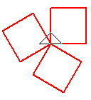
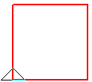
50
50
Hình 1
Hình 2

Slide 7


Bài 2: CÂU LỆNH LẶP LỒNG NHAU
MỤC TIÊU BÀI HỌC
Biết cách sử dụng các câu lệnh lặp lồng nhau;
Sử dụng được câu lệnh lặp lồng nhau để vẽ các hình trang trí.

Slide 8
Thứ ba ngày 08 tháng 02 năm 2022
Tin học
Bài 2: CÂU LỆNH LẶP LỒNG NHAU
A. HoẠT ĐỘNG CƠ BẢN
1. Đánh dấu x vào đặt cuối câu trả lời đúng.
Rùa thực hiện công việc nào dưới đây khi nhận được các lệnh sau:
a) Repeat 6[fd 50 rt 60 wait 30] rt 72
- Vẽ hình đa giác sáu cạnh
-Vẽ hình đa giác sáu cạnh, vẽ xong quay một góc 360/5 độ
x
Repeat 6[fd 50 rt 60 wait 30] rt 72
Lặp lại 6 lần
vẽ 1 cạnh
Xoay phải 1 góc
360/5 ( bằng 72 độ)
Vẽ hình đa giác 6 cạnh

Slide 9
Bài 2: CÂU LỆNH LẶP LỒNG NHAU
Câu lệnh lặp lồng nhau
b) Repeat 5[Repeat 6[fd 50 rt 60 wait 30] rt 72]
Lặp lại 5 lần
Lệnh vẽ đa giác 6 cạnh
Xoay phải 72 độ
-Vẽ hình đa giác sáu cạnh
-Vẽ hình đa giác sáu cạnh, vẽ xong quay một góc 72 độ.
- Lặp lại 5 lần, mỗi lần vẽ một hình đa giác sáu cạnh, vẽ xong quay một góc 72 độ
x

Slide 10
Bài 2: CÂU LỆNH LẶP LỒNG NHAU
A. HoẠT ĐỘNG CƠ BẢN
2. Dùng máy tính kiểm tra lại kết quả các câu lệnh ở hoạt động 1.
Mỗi HS thực hiện gõ 2 lệnh
Repeat 6[fd 50 rt 60 wait 30] rt 72
Repeat 5[Repeat 6[fd 50 rt 60 wait 30] rt 72]
Thời gian thực hành 2 phút.

Slide 11
Bài 2: CÂU LỆNH LẶP LỒNG NHAU
3. Đánh dấu x vào đặt cuối câu trả lời đúng.
Câu lệnh lặp lồng nhau
Rùa thực hiện công việc nào dưới đây khi nhận được các lệnh sau:
Repeat 8[Repeat 6[fd 50 rt 60 wait 30] rt 45]
- Vẽ hình đa giác sáu cạnh
Lặp lại 8 lần
Lệnh vẽ đa giác 6 cạnh
Xoay phải 45 độ
- Vẽ hình đa giác sáu cạnh, vẽ xong quay một góc 360/8 độ.
- Lặp lại 8 lần, mỗi lần vẽ một hình đa giác sáu cạnh, vẽ xong quay một góc 45 độ
x

Slide 12
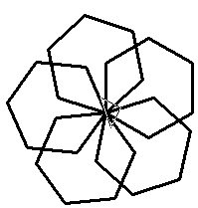
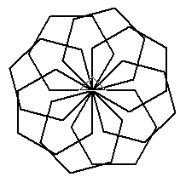

Bài 2: CÂU LỆNH LẶP LỒNG NHAU
A. HoẠT ĐỘNG CƠ BẢN
4. Dùng máy tính kiểm tra lại kết quả các câu lệnh ở hoạt động 3.
So sánh các dòng lệnh
Mỗi HS thực hiện gõ lệnh:
Repeat 6[fd 50 rt 60 wait 30] rt 72
Repeat 5[Repeat 6[fd 50 rt 60 wait 30] rt 72]
Repeat 8[Repeat 6[fd 50 rt 60 wait 30] rt 45]
Thời gian thực hành 1 phút.
Hình a
Hình b
Hình c

Slide 13
Bài 2: CÂU LỆNH LẶP LỒNG NHAU
A. HoẠT ĐỘNG CƠ BẢN
Chú ý:
Câu lệnh lặp có dạng Repeat n[ ]. Trong đó:
+ Số n trong câu lệnh chỉ số lần lặp; giữa Repeat và n phải có dấu cách.
+ Phần trong cặp ngoặc vuông [ ] là nơi ghi các câu lệnh được lặp lại.
- Sử dụng câu lệnh lặp lồng nhau có thể cho ra nhiều hình giống nhau.

Slide 14
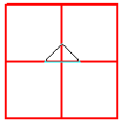
B-HOẠT ĐỘNG THỰC HÀNH
1.Viết lệnh điều khiển Rùa thực hiện:
Lặp lại 4 lần, trong mỗi lần vẽ một hình vuông cạnh dài 50 bước, vẽ xong quay một góc 90 độ.
Repeat 4[Repeat 4[fd 50 rt 90] rt 90]
Repeat 4[Repeat 4[fd 50 rt 360/4] rt 360/4]

Slide 15
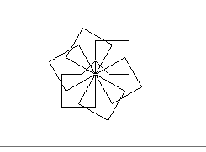
Bài 2 (88)
repeat 6[repeat 4 [fd 40 rt 90 wait 10] rt 60

Slide 16



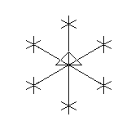
C. HOẠT ĐỘNG THỰC HÀNH
Câu 1
Cho Rùa thực hiện các lệnh sau và quan sát kết quả trên màn hình.
a) FD 10 BK 10 RT 60
b) REPEAT 6 [FD 10 BK 10 RT 60]
c) FD 50 REPEAT 6 [FD 10 BK 10 RT 60]BK 50 RT 60
d) REPEAT 6[ FD 50 REPEAT 6 [FD 10 BK 10 RT 60]BK 50 RT 60]

Slide 17
Câu 2 . Thêm lệnh WAIT 30 vào vị trí thích hợp trong các câu lệnh trên rồi cho Rùa thực hiện và quan sát kết quả trên màn hình.
a) FD 10 BK 10 RT 60
FD 10 BK 10 RT 60 WAIT 30
b) REPEAT 6 [FD 10 BK 10 RT 60]
REPEAT 6[FD 10 BK 10 RT 60 WAIT 30]
c) FD 50 REPEAT 6 [FD 10 BK 10 RT 60]BK 50 RT 60
FD 50 REPEAT 6[FD 10 BK 10 RT 60 WAIT 30]BK 50 RT 60
d) REPEAT 6[REPEAT 6 [FD 10 BK 10 RT 60]BK 50 RT 60]
REPEAT 6[REPEAT 6 [FD 10 BK 10 RT 60 WAIT 30]BK 50 RT 60]

Slide 18
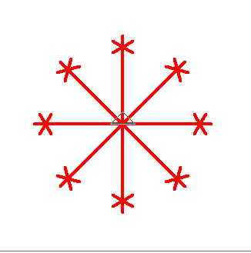
Bài 3 (89) Bông tuyết 8 cánh
repeat 8[fd 100 repeat 6 [fd 15 bk 15 rt 60]bk 100 rt 45]

Slide 19
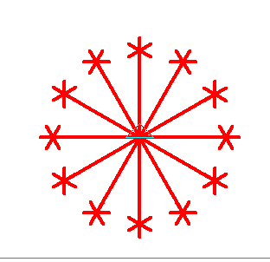
Bài 3 (89) Bông tuyết 12 cánh
repeat 12[fd 100 repeat 6 [fd 15 bk 15 rt 60]bk 100 rt 30]

Slide 20

TRÒ CHƠI:
Rung chuông vàng

Slide 21




RUNG CHUÔNG VÀNG
Chỉ số n trong câu lệnh Repeat n
[ ] có nghĩa là gì?
Câu 1
Chỉ số lần lặp
A
Nơi ghi câu lệnh
HẾT GiỜ
01
02
03
04
B
05
Số câu lệnh
c

Slide 22
RUNG CHUÔNG VÀNG
Khi sử dụng câu lệnh lặp lồng nhau
, em có thể:
Câu 2
Tạo ra nhiều hình tùy thích
A
Tạo ra nhiều hình khác nhau
HẾT GiỜ
01
02
03
04
B
05
Tạo ra nhiều hình giống nhau
c

Slide 23
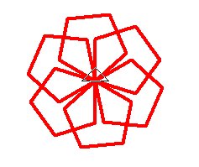
RUNG CHUÔNG VÀNG
Để vẽ được hình bên, em sử dụng câu lệnh
nào?
Câu 3
REPEAT 4 [REPEAT 5[FD 50 RT 72] RT 90]
A
REPEAT 6 [REPEAT 5[FD 50 RT 72] RT 90]
HẾT GiỜ
01
02
03
04
B
05
REPEAT 8 [REPEAT 5[FD 50 RT 72] RT 90]
c

Slide 24


Dặn dò
Về nhà học bài và xem lại các bài còn lại để tiết sau thực hành

Slide 25





CHÚC QUÝ THẦY CÔ SỨC KHỎE !
CHÚC CÁC EM CHĂM NGOAN - HỌC GIỎI !

